Slide 1
基于计算机视觉的物品智能分拣系统
小组成员：彭文正、张齐、王强强
学校： 中原工学院
指导老师： 杨克立 .

Slide 2
目录 / CONTENTS
PART 01
创作背景
PART 02
可行性分析
PART 03
作品介绍
PART 04
成果感想

Slide 3
PART 01
创作背景

Slide 4
创作背景
人工智能发展迅速，自动化对于工业生产方面，也极其的重要，而物品的分拣一直是一项耗费巨大人力物力的工作同时对于人工智能的机器因其价格昂贵，所以小型企业，无法引进和使用，开发一款廉价使用的物品分拣生产线，是很有必要的。
创意来源
Python语言基础
众所周知，京东的无人快递，已投入使用，且不说其运行如何，就其对于科技的运用，已经令人惊叹了，人工智能的时代已经到来。
最近在大学里学习了python的相关知识，同时也接触了opencv计算机识别系统。
个人生活经历
制作此产品的另一个重要原因就是我在餐厅做兼职，几乎每天要花费大量的时间分拣碗碟，就萌发了制作一款分拣系统的想法
对创新的追求
经过我组的调研，依靠计算机视觉采集物品轮廓分拣物品的项目并不多见，所以想进一步尝试开发此产品。
*

Slide 5
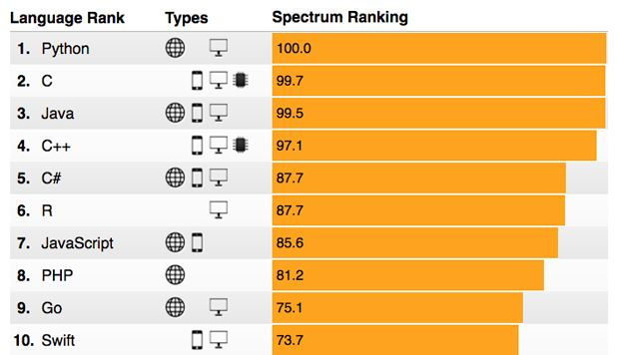
创作背景
1 Python语言的排名
2017年7 月 24 日消息，IEEE Spectrum 发布的研究报告显示，在 2016 年排名第三的 Python 在今年已经成为世界上最受欢迎的语言，C 和 Java 分别位居第二和第三位。
2 适用性
Python语言完美适合于我小组研究的该项目，python搭配OpenCV是很合适的。
3 编程基础
本小组成员学习过单片机，同时也花了大量时间来学习python的相关知识。
*

Slide 6
PART 02
可行性分析

Slide 7



可行性分析
Company History Timeline
计算机视觉分析
Python语言发展趋势
未来python的覆盖领域不可估量，或将成为编程语言的利器。
现今的计算机视觉技术80%用于研究设备，并未普及，极少数用于工业，而且其价格昂贵，而高效稳定的设备正是中小企业所需要的。
对接机器学习
在python语言中嵌入机器学习，这台设备将具有思想，同时精度会越来越高，越来越稳定。
稳定高效
以机械臂为基础的设备，本身就有其稳定性，加以优化，完全可以用于工业用途。
*

Slide 8
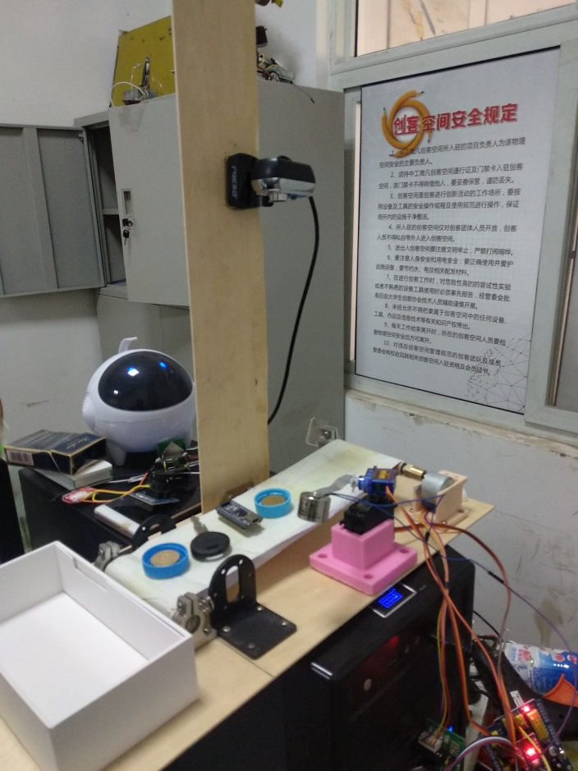
可行性分析
一、依靠python语言强大的拓展性完全可以胜任对图像数据的分析处理
二、opencv对于图像的处理的简单与快捷
三、arduino与上两者的闭环控制可以实现数据到动作的执行以达到人们的特定需求
四、此产品可拓展性极高，可延伸用于物品坏点检测，残次品监测和筛选等等。
依据轮廓识别可以进行较简单的物品分析，同时适用于小型工业自动化，而且其成本相对较低。
*

Slide 9
PART 03
作品介绍

Slide 10
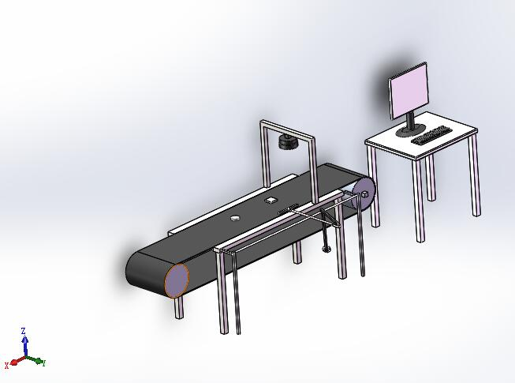

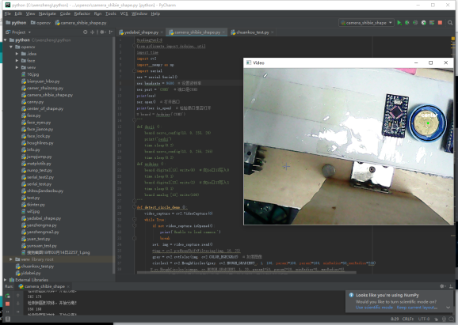
作品展示
这个产品从构思到设计，到代码的编写，以及硬件的设计和组装，收获颇丰。
整体架构
程序设计与代码编写
硬件组装
前期使用SolidWorks进行3维图像的设计，初期设计为连杆推拉分离式，后期改进为机械臂电磁吸附式。
在代码设计过程中，霍夫圆检测是一大难点，同时python与单片机的串口通讯也遇到了很大的挑战。
传送带模拟、双舵机机械臂、usb摄像头识别，弹簧减震、电磁铁吸附式分拣。
*
备注：演示视频已上传优酷视频—点击观看

Slide 11
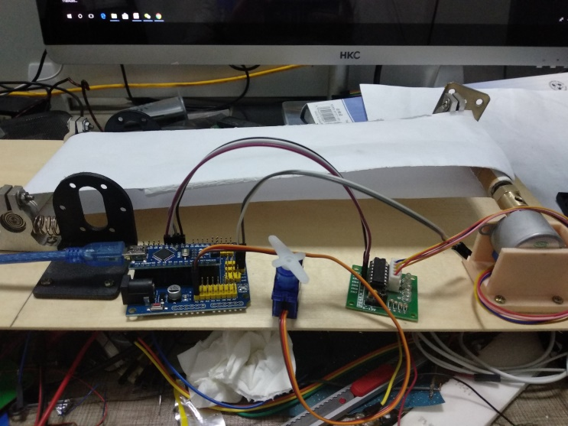
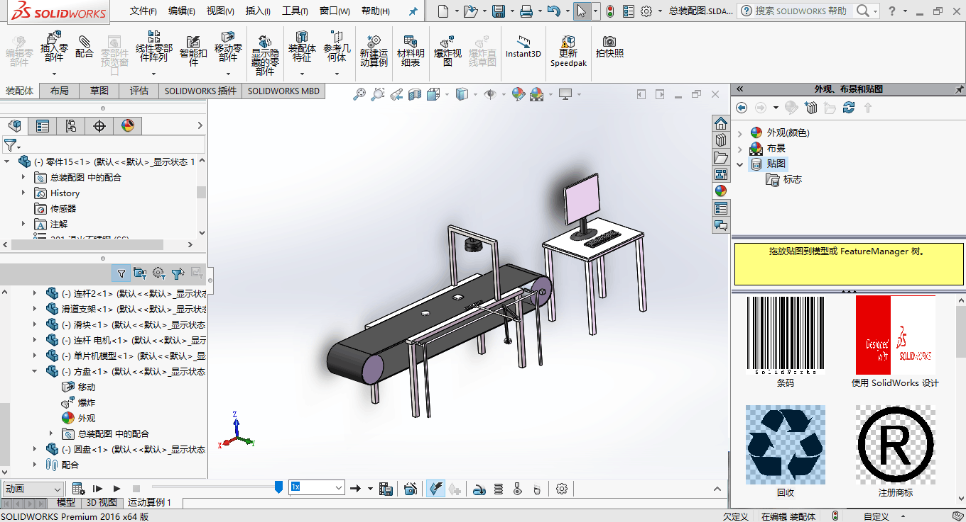
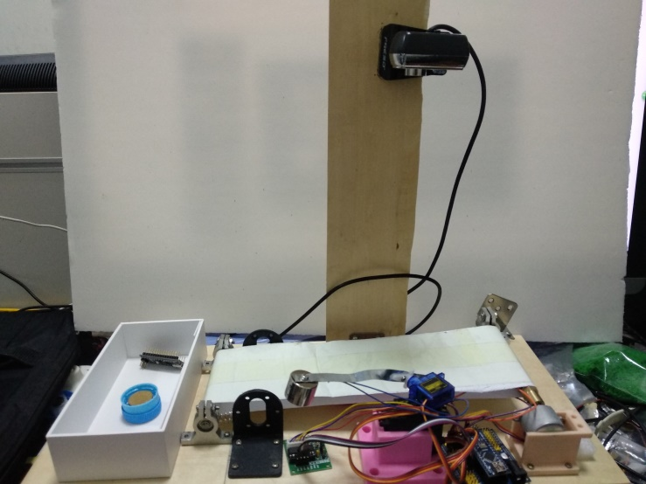


细节展示
Our Products
Python+opencv
一、步进电机驱动传送带进给送料
二、双舵机机械臂寻找物体
三、USB摄像头采集图像数据
演示视频已上传优酷视频—点击观看 或者微信扫描右侧二维码观看。
*

Slide 12
PART 04
成果感想

Slide 13
成果感想
独立创新思维
学习创造
拒绝平庸
超越自我
精益求精
共创明天
重在一点一滴的坚持
学习新事物
良好沟通互动
本小组作品已全部开源在GitHub上（欢迎大家fork）：
https://github.com/az666/python-opencv-arduino
编程者：彭文正
*

Slide 14
THE END
谢谢欣赏
基于计算机视觉的物品智能分拣系统
fighting

